Slide 1

SIAAF WEB
INSTRUCTIVO PARA REALIZAR EL PROCESO DE AUTOEVALUACIÓN

Slide 2

Acceso
Ingrese desde su navegador al sitio web de la Universidad: http://www.unisimon.edu.co/ y seleccionar en menú principal la opción “Servicios”

Slide 3
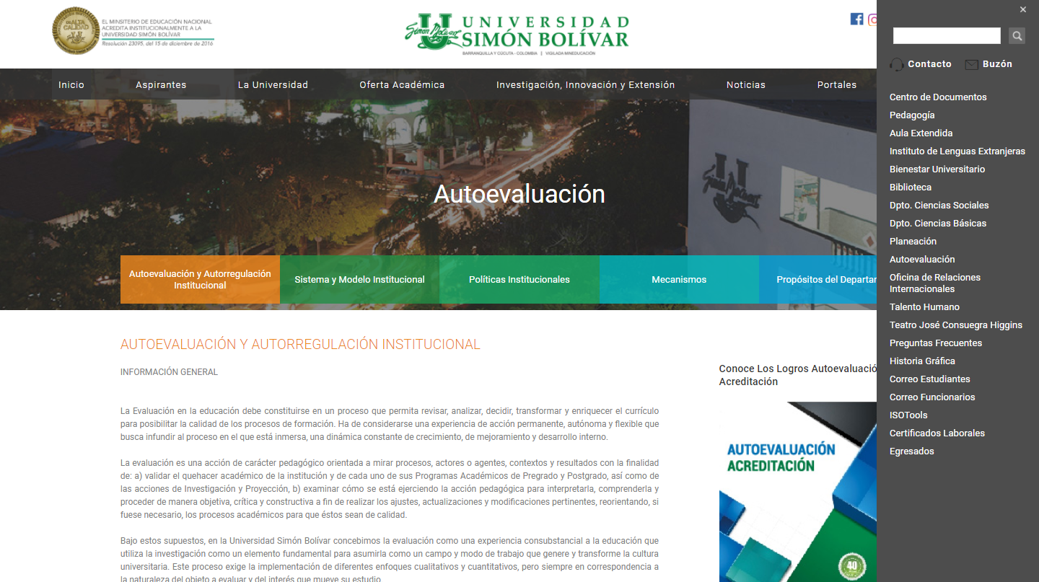
Acceso
Posteriormente dirigirse a la sección la sección «Autoevaluación»

Slide 4
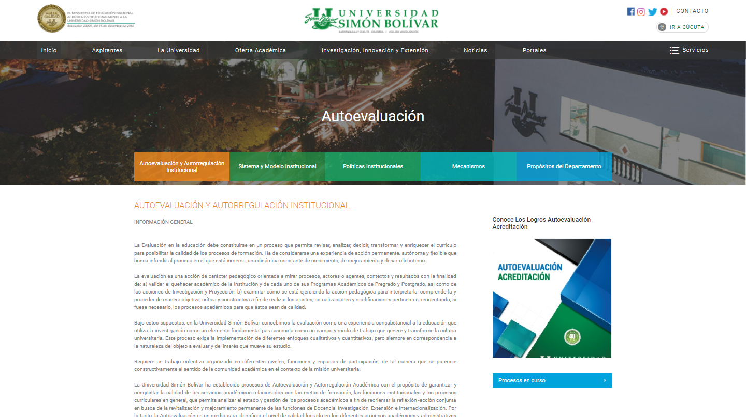
Acceso
Seleccionar el icono «Procesos en curso»

Slide 5
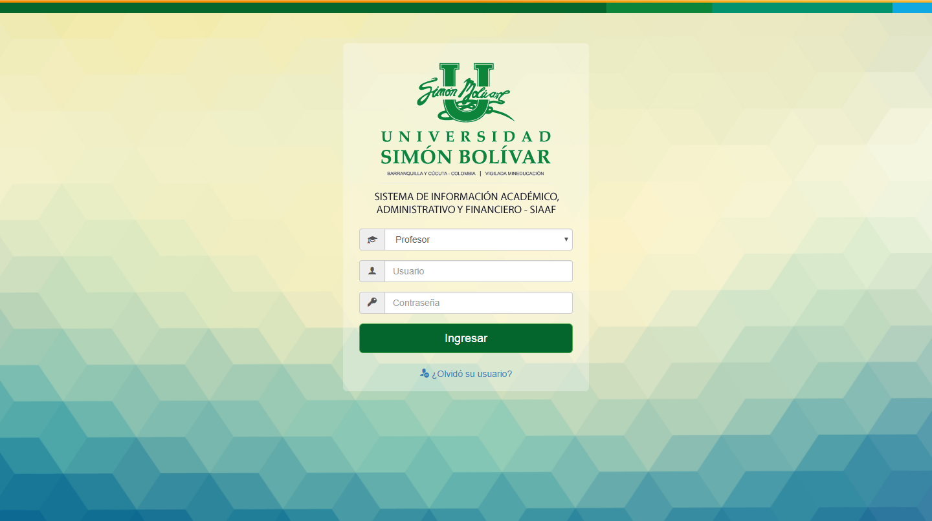
Acceso
Seleccione el tipo de usuario (Profesor, Estudiante o Invitado), y digite la información solicitada según sea el caso y luego presione el botón “Ingresar”

Slide 6
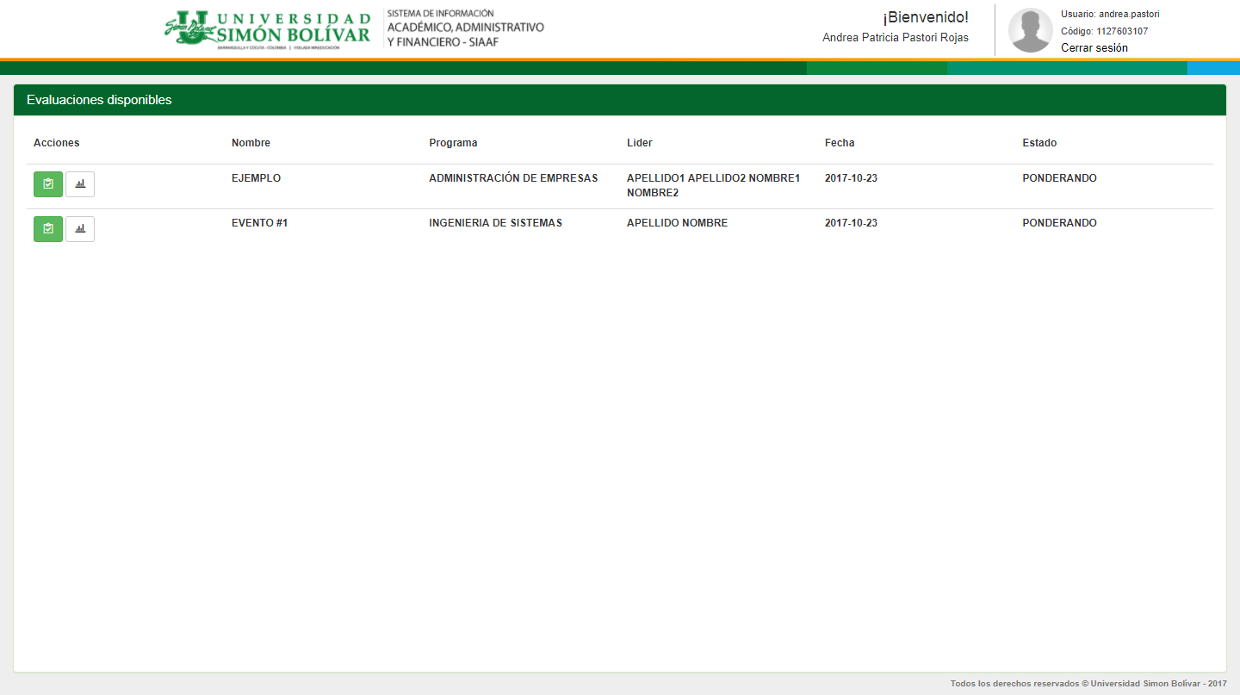
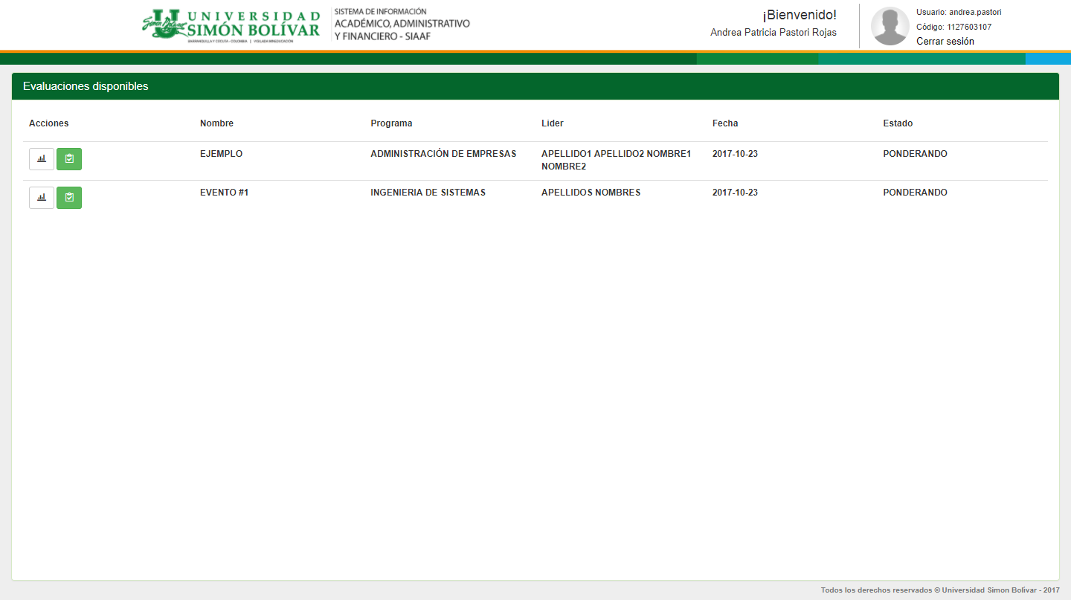
EVALUACIONES DISPONIBLES
Al ingresar se mostrarán las evaluaciones disponibles, para ponderar los factores y características

Slide 7
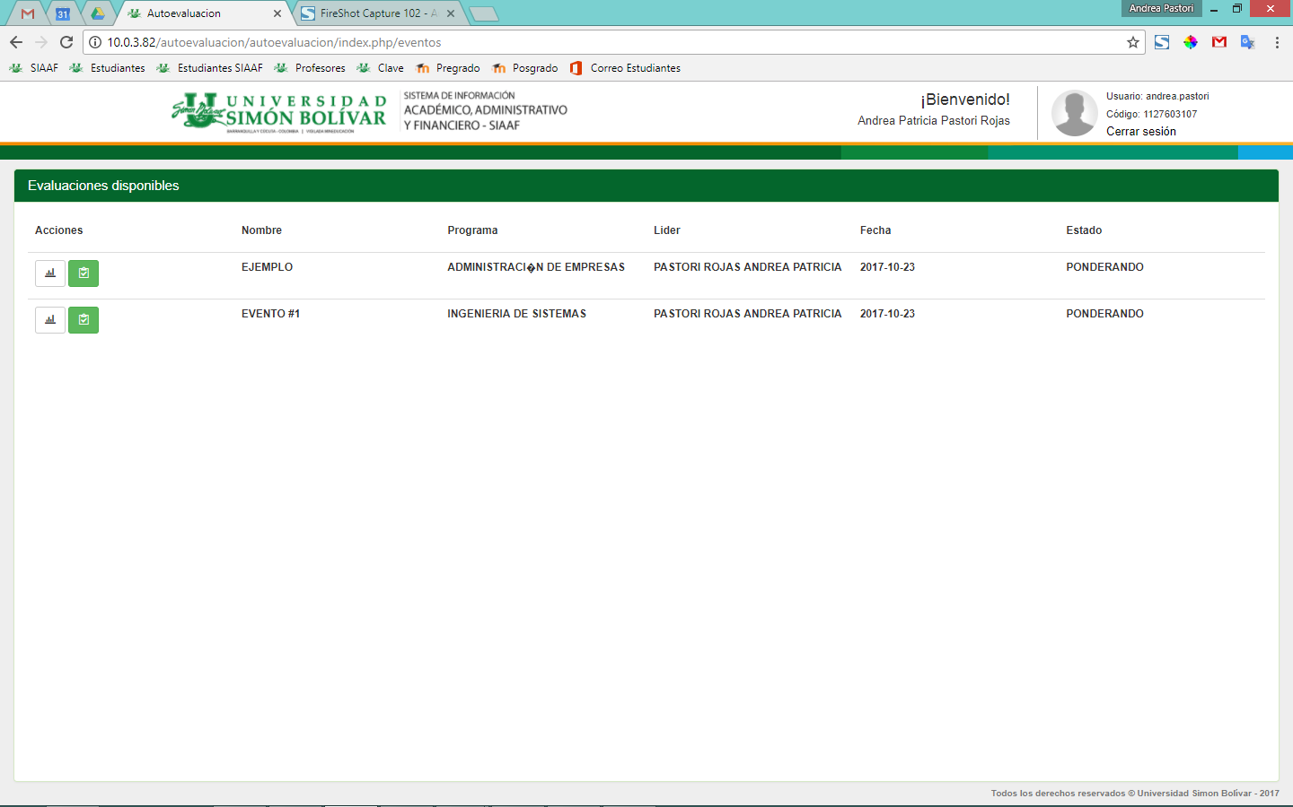

FACTORES
Para ponderar los factores presione el icono « » sobre la evaluación que desea realizar, en la ventana de Evaluaciones disponibles

Slide 8
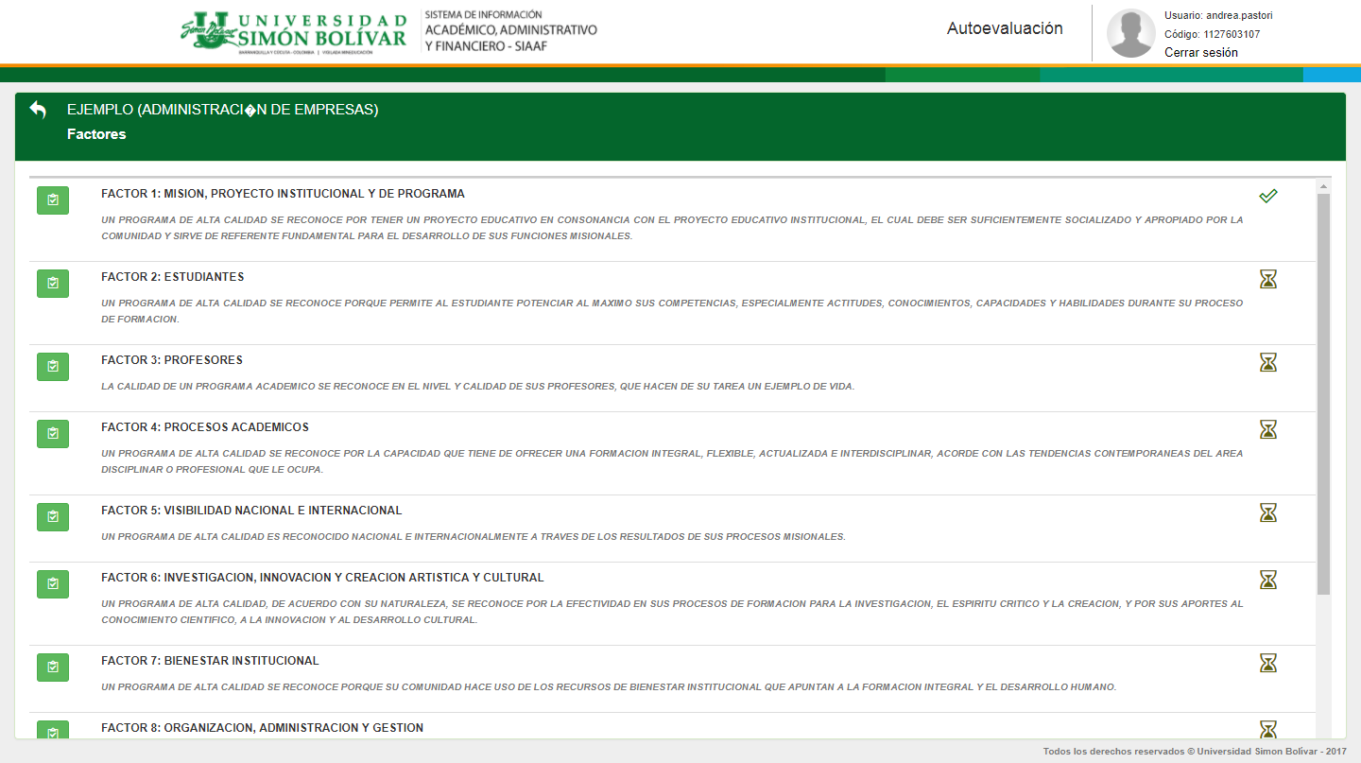
FACTORES
Posteriormente se mostrarán los factores con sus respectivas características a evaluar
Para realizar la evaluación presione el botón « »
Estado de cada una de las características
Realizado
Pendiente

Slide 9
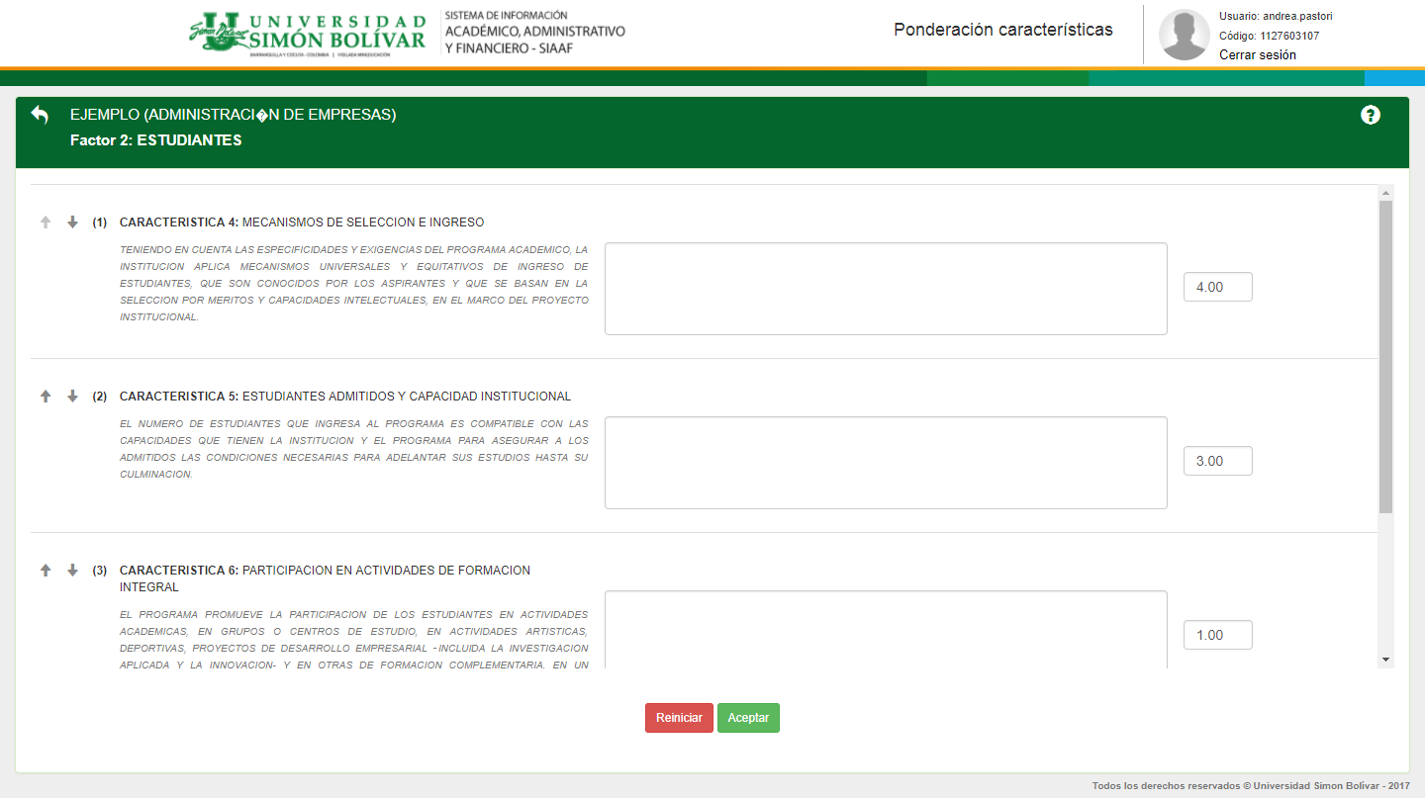
FACTORES
Para realizar la evaluación digite los valores y observaciones para cada una de las características. Los valores deben estar entre 0.01 y 5.00 inclusive. Finalizar presionando el botón «Aceptar»

Slide 10
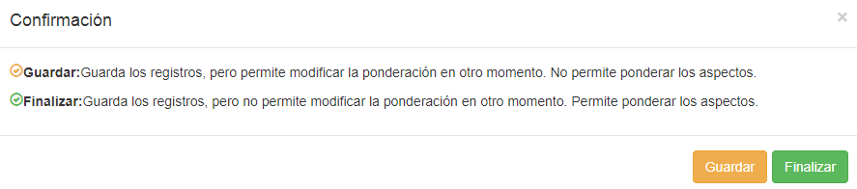
FACTORES
Al aceptar la evaluación digitada, se solicitará confirmación de la información, permitiendo finalizar la evaluación de la característica, o guardarla con la posibilidad de modificarla posteriormente.

Slide 11

ASPECTOS
Para ponderar los aspectos presione el icono « » sobre la evaluación que desea realizar, en la ventana de Evaluaciones disponibles

Slide 12
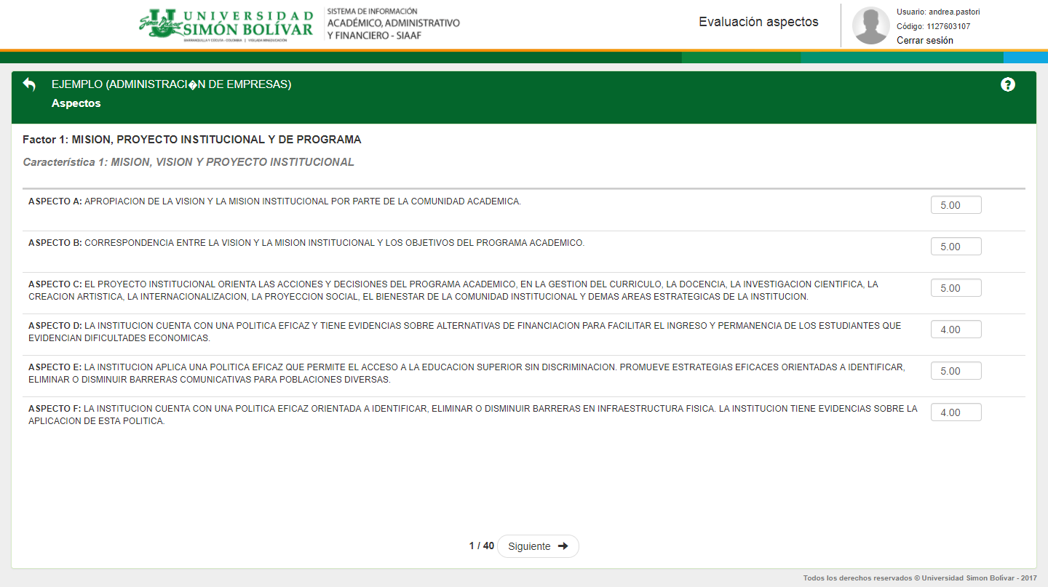
ASPECTOS
Posteriormente se mostrarán los aspectos con sus respectivas características a evaluar, para realizar la evaluación digite los valores para cada item y presione el botón «Siguiente» para continuar y finalizar el proceso.

